Slide 1
Трамвай в истории Петербурга
Ливенцова О. В.
ГБОУ СОШ № 473
Санкт-Петербург

Slide 2
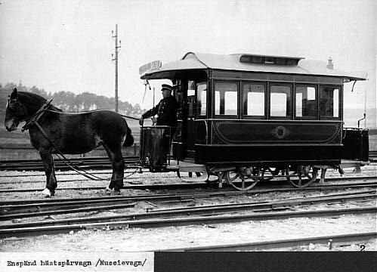
Первый трамвай
Первым трамваем вообще и непосредственным предшественником электрического трамвая в частности была конка: городская железная дорога, вагоны которой приводились в движение тягловыми животными — чаще всего одной или двумя лошадьми (реже использовались мулы и зеб-ры) Первые в мире городские конки появились в Балтиморе в 1828 году

Slide 3
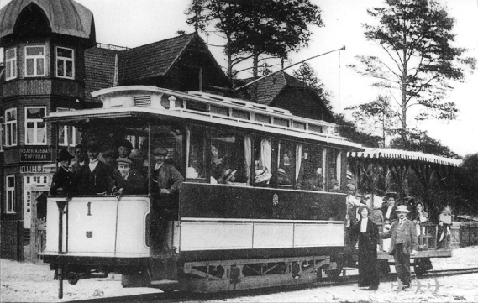
Тем временем в России
Первый электрический трамвай в Российской империи был пущен 1 июня (по старому стилю) 1892 года в Киеве.
Однако в Санкт-Петербурге
трамвай был пущен лишь 29 сентября 1907 года — 27-м по счёту среди городов империи.

Slide 4
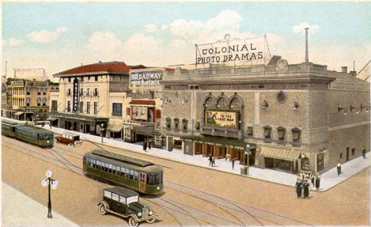
Золотой век трамваев
Период наиболее быстрого распространения трамвая продолжался с начала XX века и до периода между мировыми войнами. Во многих городах создавались новые трамвайные системы, а уже существующие постоянно расширялись: трамвай фактически стал главным видом городского транспорта. К концу 20-х стало ясно, что период господства трамвая подходит к концу и поэтому обновив трамвайный парк сделали новые вагоны. Эти вагоны, впервые увидевшие свет в 1934 году, установили новую планку в техническом оснащении, удобстве и внешнем облике трамвая, оказав влияние на всю историю развития трамвая на долгие годы вперёд. Собственно тогда и появился трамвай, на долгие годы — особенно в СССР — ставший классическим.

Slide 5
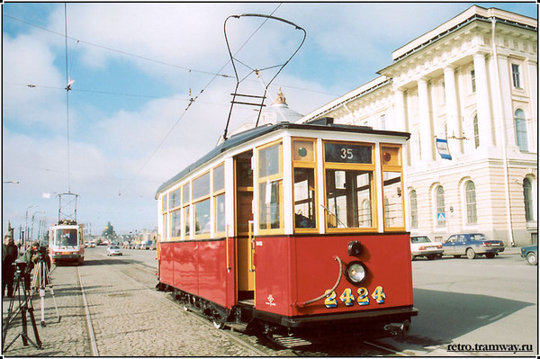
Эволюция
В связи с тех. прогрессом автобусы и троллейбусы начали соперничать, а позже и вытеснять трамваи,
и к 1960-ым годам от трамваев отказалось большинство стран, однако СССР был не в их числе и большинстве городов России трамваи все еще выполняют свою роль как транспортного средства.
В том числе и в Санкт-Петербурге

Slide 6
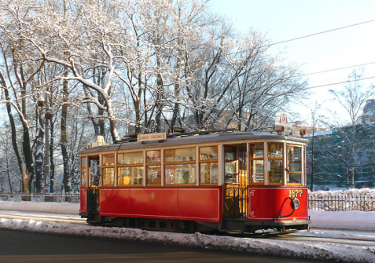
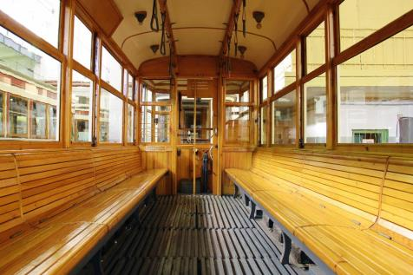
Во время войны
Самые славные страницы истории Питерского трамвая приходятся на период Великой Отечественной
8 сентября 1941 года, гитлеровские войска захватили город Шлиссельбург, замкнув тем самым кольцо блокады вокруг Ленинграда. К этому дню в городе находились 2,5 миллиона жителей. Практически все перевозки пассажиров и грузов легли на плечи трамваев…

Slide 7
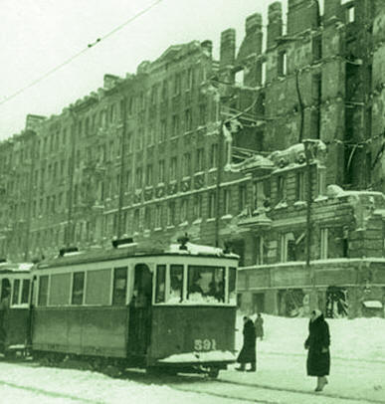
В блокадном Ленинграде
…однако 8 декабря 1941 года из-за нехватки электрических мощностей, вызванной блокадой, Ленинградский трамвай прекратил своё функционирование. Отключение тока произошло без предупреждения, поэтому многие вагоны остановились прямо на линии. Пассажирское движение восстановили 15 апреля 1942 года — тогда на пять маршрутов вышли 116 трамвайных поездов.

Slide 8
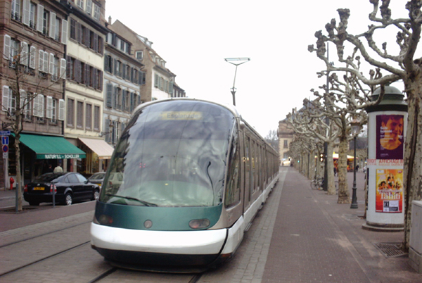
Трамвай будущего
В настоящее время Санкт-Петербург находится на одном из первых мест в мире по количеству трамваев

Slide 9
Использованные Интернет-ресурсы: https://ru.wikipedia.org/ http://www.opeterburge.ru/transport_521.html traditio-ru.org/wiki/Санкт

